Slide 1
See Mips Run
第二章
报告人：黄科乐

Slide 2
一个简单的例子

Slide 3
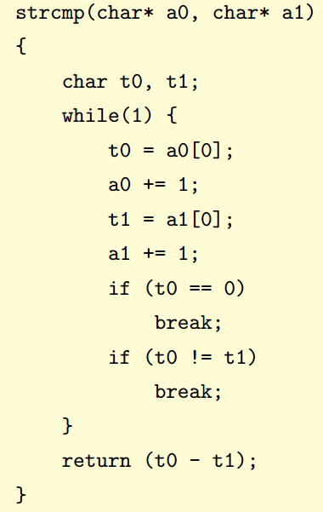
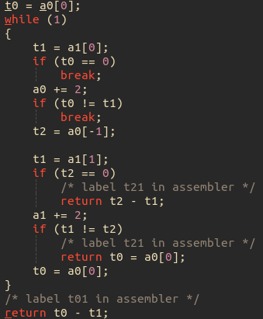

Slide 4
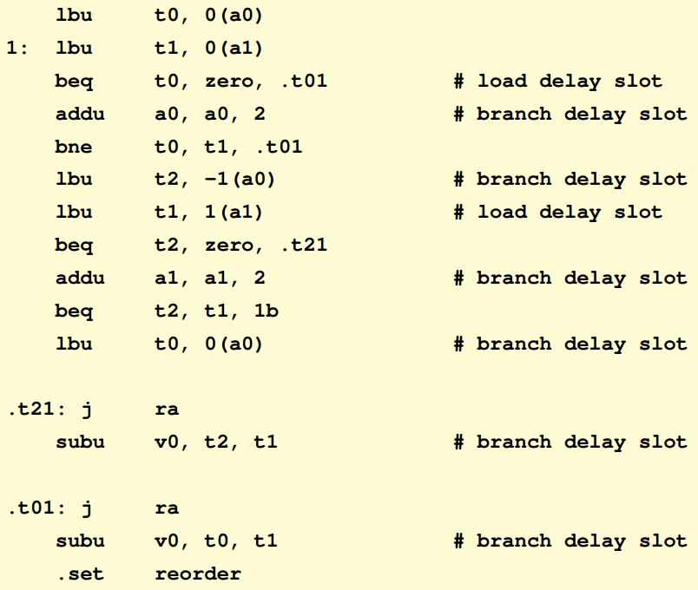

Slide 5
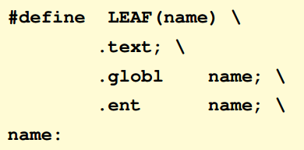
#include
宏
LEAF
END
.set
标号：1
指令
.set noreorder

Slide 6
语法概要
布局，定界符和标识符
以行为单位
#注释
标号和变量
常规的文本标号在文件中必须唯一，但是同一个数字标号可以在代码中重复利用多次，1f指向下一个，1b指向上一个
用习惯MIPS寄存器命令
对应指针 字符和常数的运用方式与c相同

Slide 7
指令的一般规则
计算指令
带立即数的运算指令
关于32/64位指令

Slide 8
寻址模式
Direct
Direct + index
Constant
Register indirect

Slide 9
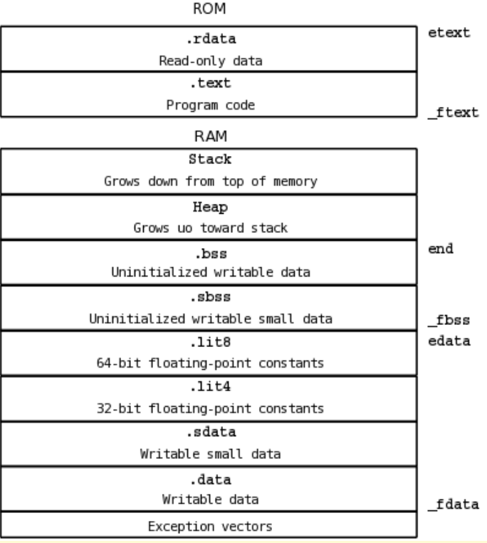
相对于GP的寻址

Slide 10
目标文件及其在存储映像中的布局

Slide 11
包含堆和栈在内的实际的程序布局

Slide 12
这一章主要是

Slide 13
谢谢！

